Slide 1
GitKraken Study
参照：http://tracpath.com/bootcamp/learning_git_gitkraken.html#i-5
おまけ：https://qiita.com/carotene4035/items/469569a5b5b9904f7d32

Slide 2
ATTENTION!!
Gitを使い始めてから数か月しか経ってない者が書き上げました
正しい知識を持っている方がいらっしゃったら訂正をお願いします
素人が書いたと思い、心のなかでツッコミを行ってください

Slide 3

今日やること
clone
pull
commit
push
branch
プルリク
marge
※勉強会ちょっと前にMicrosoftに飲まれました

Slide 4
まずはclone
リモートはネット上だと思ってもらえれば結構(僕もよくわかってない)
ローカルは自身のPC
cloneはリモートにあるファイルと同じものを自分のローカルに作成する(言ってしまえばコピー)
詳しくは自分でggrks
リモート
pull
push
ローカル

Slide 5
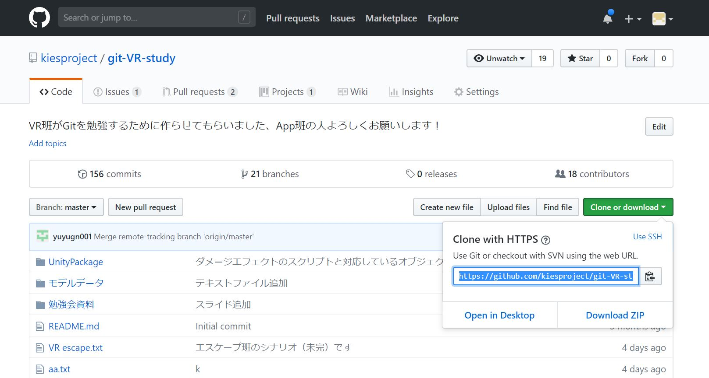
cloneしたいリポジトリURLを持ってくる
この下の緑のボタンを押し、URLをコピー
GitHubでcloneしたいリポジトリをクリックし入る

Slide 6
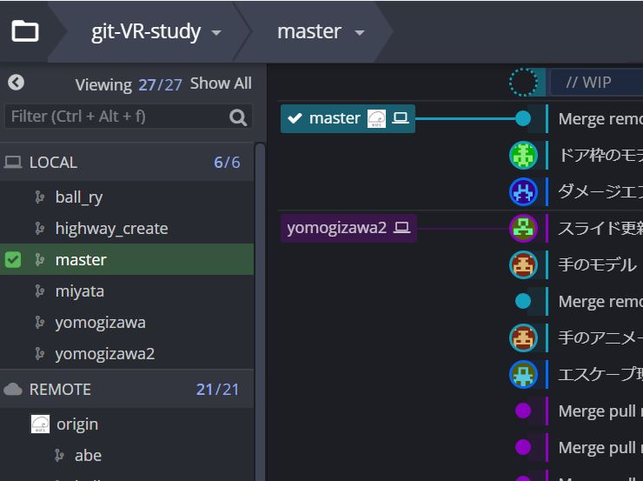
cloneしてみよう(URL編)
まずは画面左上のフォルダマークをクリック

Slide 7
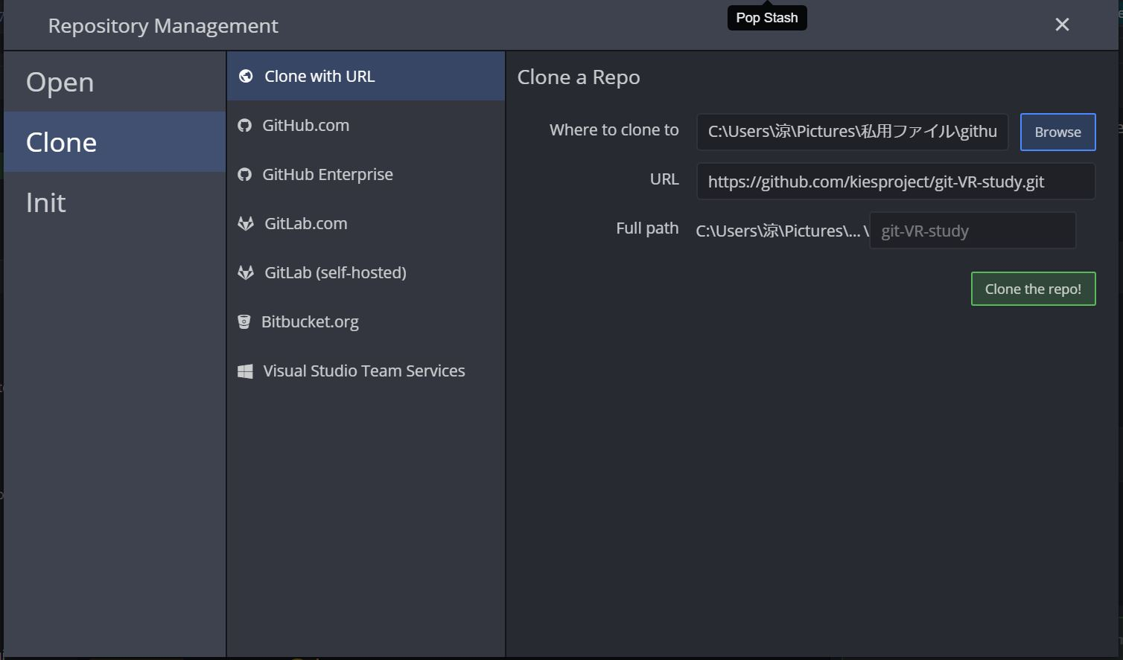
cloneしてみよう(URL編)
cloneしたいリポジトリをどのファイルに作るかを選びます
全部終わったらココをクリック
これで完了
さっきコピーしてきたURLをここに貼ってネ

Slide 8
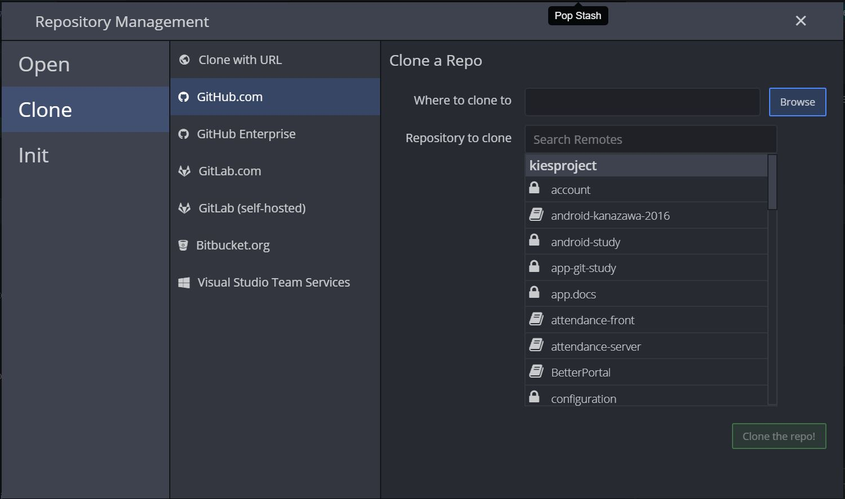
cloneしてみよう(なんか簡単なやつ)
ここは前のやつと一緒
KIESproの中にあるリポジトリを選ぶならここから選んでもオッケー

Slide 9
cloneできたらさっそく 開いてみよう
次はpullいきます........

Slide 10
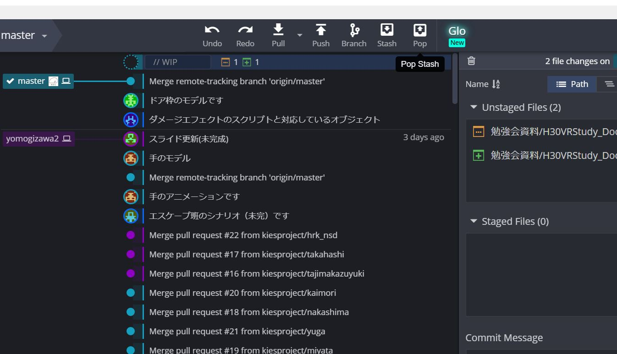
・pull
リモートからローカルに持ってくる

Slide 11
リモートはネット上だと思ってもらえれば結構(僕もよくわかってない)
ローカルは自身のPC
pushする前には必ずローカルの更新記録を最新にする(pullする)
リモート
pull
push
ローカル

Slide 12
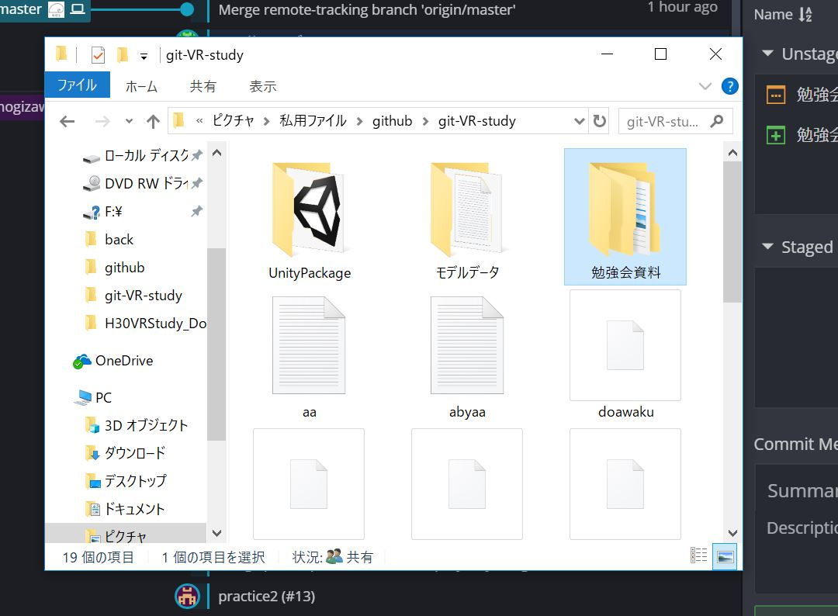
pullしたファイルを開いてみよう
今回はgit-VR-study
ここでファイルを更新したり追加したりするとGitKrakenに反映される
試しにメモ帳に何か書いてここに保存してみよう

Slide 13
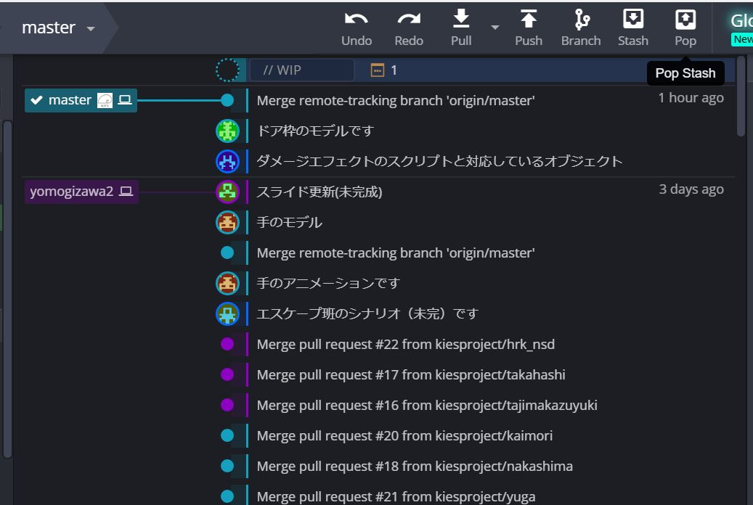
さぁcommit(綴りあってる？)だ
真ん中の画面に何か増えました
これをクリックします

Slide 14
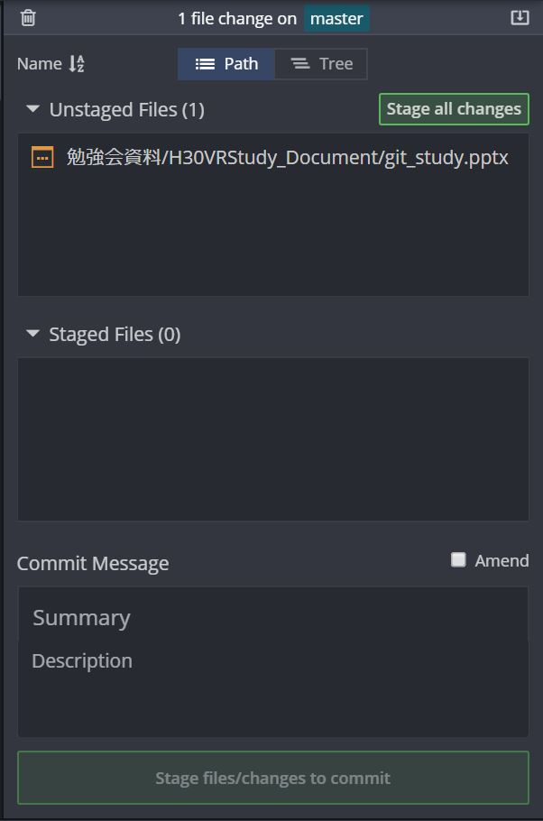
commit♪commit♪
・画面右側はこうなってるはず
・今からcommitするファイルを選択します
・”Stage all changes”を押すとこのファイルが
“Staged Files”に移動します

Slide 15
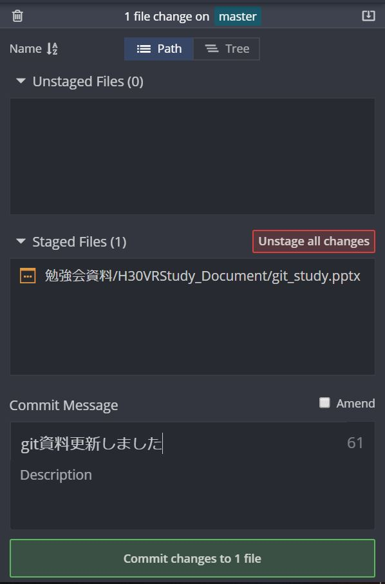
さぁcommitだ
こんな感じに移動します
最後に”Commit Message”
にメッセージをうち込みます
緑のボタンを押すとcommit完了です

Slide 16
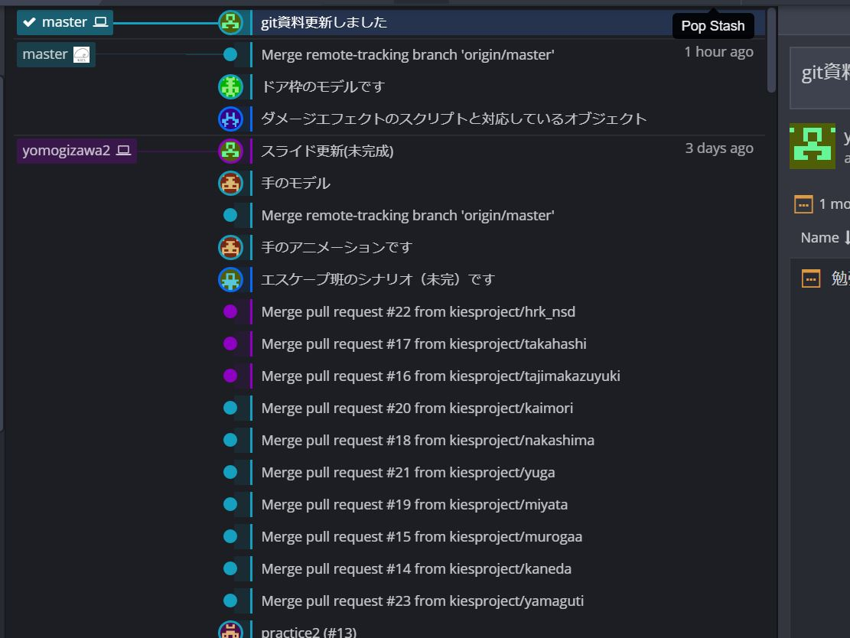
多分こんな感じ
半透明だったものがはっきりしました
これでローカルの中でリポジトリを更新することができました
次はこの更新履歴をリモートにあげていきます(push)

Slide 17
さぁpushです
赤で囲んだボタンを押すだけです
※pushする前にpullはしましたか？
一回のpushで上げられるファイルの最大容量は100Mbまでです

Slide 18
これで更新記録がリモートにいきました
次はbranchしていきます

Slide 19
branchを切っていきます
branchってなーに？
マスターの複製を作り、安全に作業するためのもの
自分の個人スペースで安全作業
マスター
マスター
複製A
複製A’

Slide 20
branchを切っていきます
branchってなーに？
ポケモンでいうと、サトシがイーブイゲットしたとき、もともと
はサンダースにするつもりでした（masterブランチ）。
だけど、イーブイは1匹しかもらえないので、シャワーズとブースターも図鑑
に書き加えたいです。
なので、masterブランチのほかに、シャワーズにしたバージョンとブースターにした
バージョンのブランチを切り、あとでそれらをまとめれば、一気に全部の系統が図鑑
に加えられます！やった！
ポケモンにもドラクエモンスターズにも美少女ゲームにも、ブランチが欲しいところですね。

Slide 21
もうこれ読んで
さっきのも書いてあります。
http://blog.asial.co.jp/925
これが分かりやすかったです

Slide 22
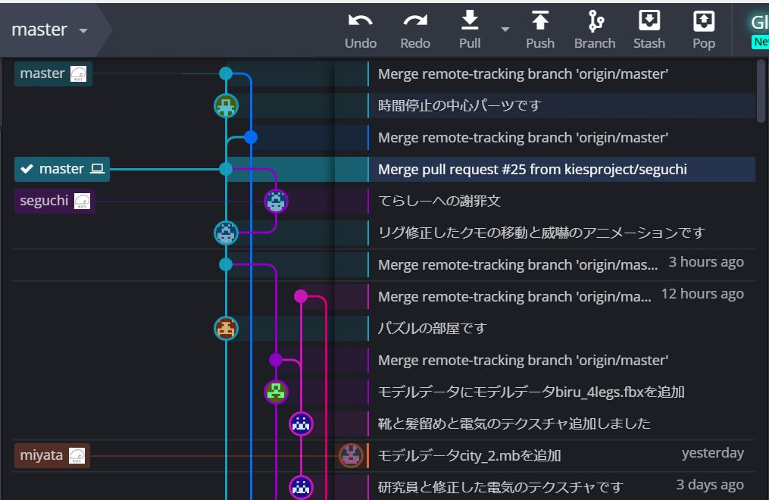
では早速
branchを切るにはこのボタンから

Slide 23
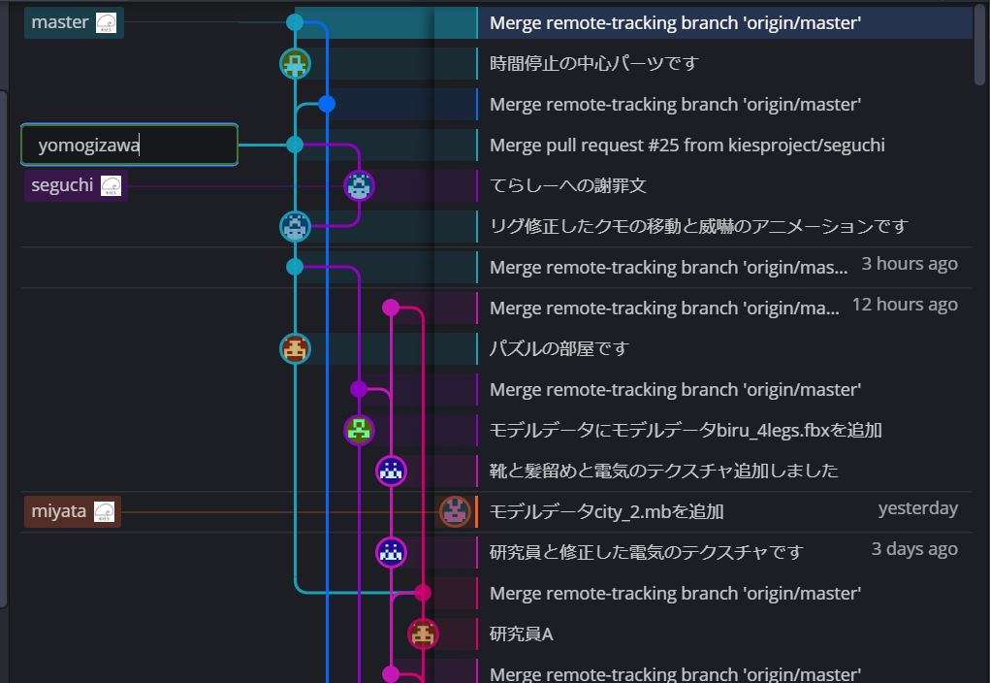
branch名を決めよう
ボタンを押すと名前入力画面が現れます。
今回はわかりやすさ優先で自分の名前を入れます。本番ではやめましょう。なんの作業フォルダかわからなくなります。

Slide 24
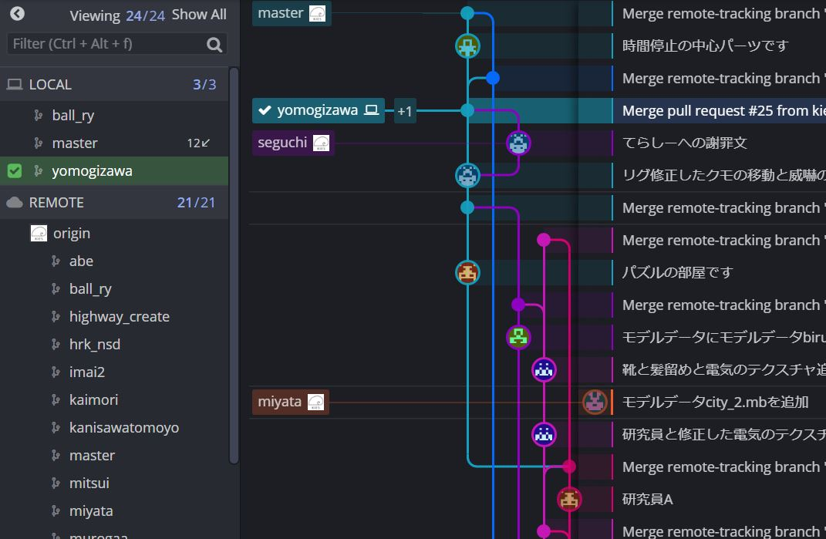
専用の作業場の完成です
名前をつけたやつに移動していれば成功です

Slide 25
確認作業
現在のbranchでgit-VR-studyを開いてください
なんでもいいのでメモ帳を作成して追加しましょう
pushまで行います
上記作業が終わったらmasterブランチをダブルクリックし、移動しましょう
※push時の作業を次のスライドで説明します

Slide 26
branchはまだローカルでだけ
自身でbranchを作成したと思います
しかし、現在作成したbranchはまだローカルにしかありません
そこでリモートにbranchを作成したことを伝えます
その作業がpushになります

Slide 27
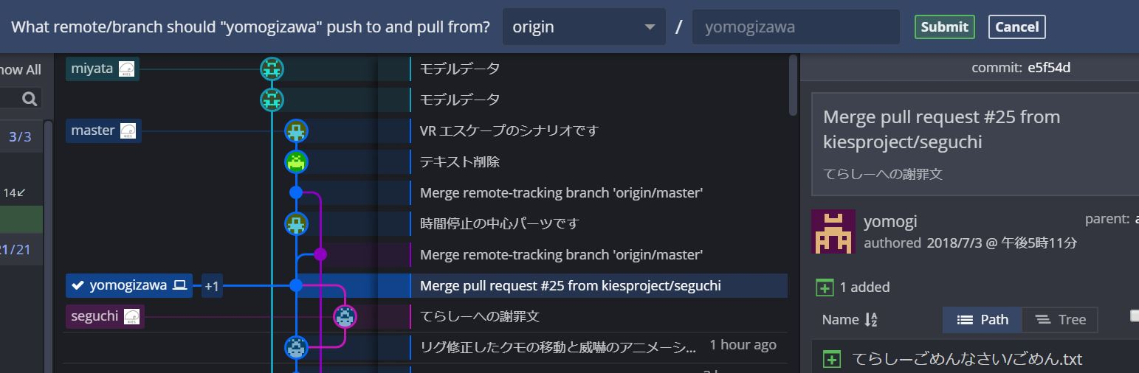
リモートにpush
ブランチでの初めてのpushでは上記画像のような画面になると思われます
ここではsubmitを押してください
これで完了です

Slide 28
確認作業
masterブランチでgit-VR-studyを開いてみてください
先ほど追加したメモ帳はありますか
多分先ほど作成したメモ帳はないと思われます
ブランチを切ることでmasterブランチに影響を与えることなく作業できます
次は作成したブランチをマージさせます

Slide 29
マージって？
安全に作業できるようにbranchを作成して作業してきました。
次は安全が確認作業をmasterに反映させる作業を行います。
例えば、branchを切ったあとに複製でA.txtを更新・追加した。
しかし、現在masterにはA.txtがない。
そこでマージすることで、今までのA.txtへの更新をmasterに反映させます。
複製
master

Slide 30
マージをするには
A‘
B
マージするには、マージしていいかをチームに聞くプルリクエストを送らなければなりません。
これをする理由はそのマージが今あるものに悪い影響を与えないかを確認するためです。
マージしたときのエラーの１つにコンフリクトと呼ばれるものがあります。
コンフリクトとは、masterにAというファイルがあったとします。branchを切った場合、複製にもAが存在します。
このAをmasterでA’へ、複製側でBへ変更したとします。
ここでマージを行うと何がだめかというと、どちらのファイルもAから更新したものになります。
そのため、どちらの更新を反映させればいいかがわからなくなります。
モデルデータだとどちらかの更新をなかったことにしなければならないので注意しましょう。
？
？
A
A‘
B
複製
A
master

Slide 31
マージします
今回はyomogizawaからmasterへマージします。
マージしたいブランチにいてください。
ブランチ名の場所で右クリックします。

Slide 32
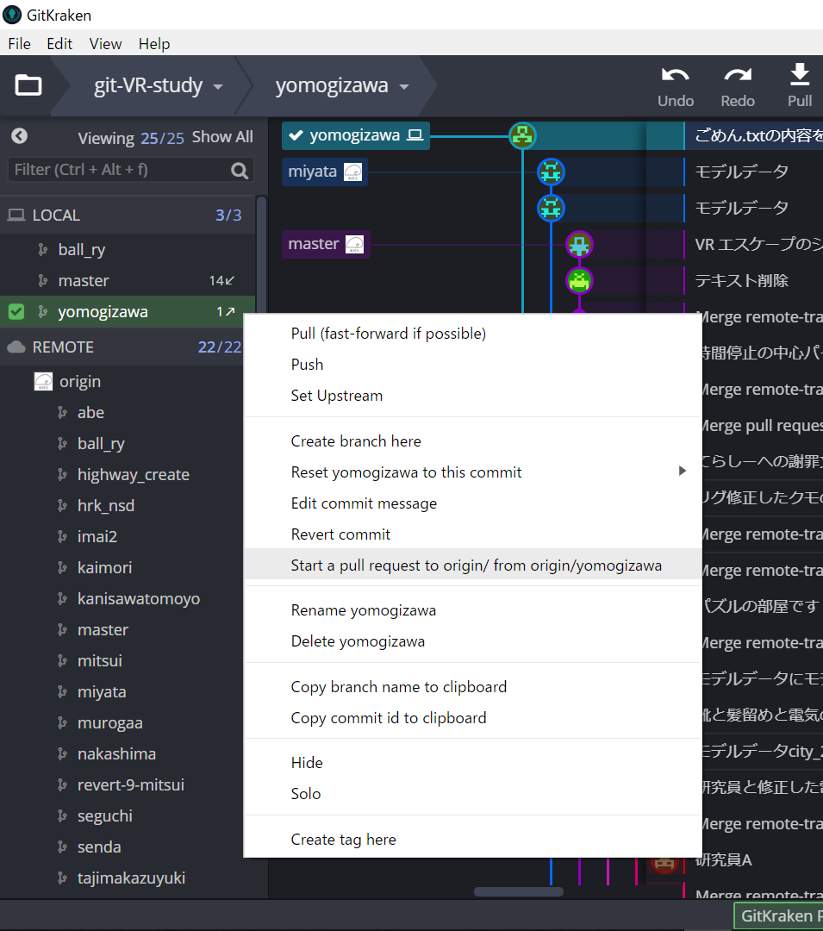
プルリクを飛ばす
右クリックすると右のような画面になります。
この中からStart a pull request~と書いてあるタブを選びます。

Slide 33
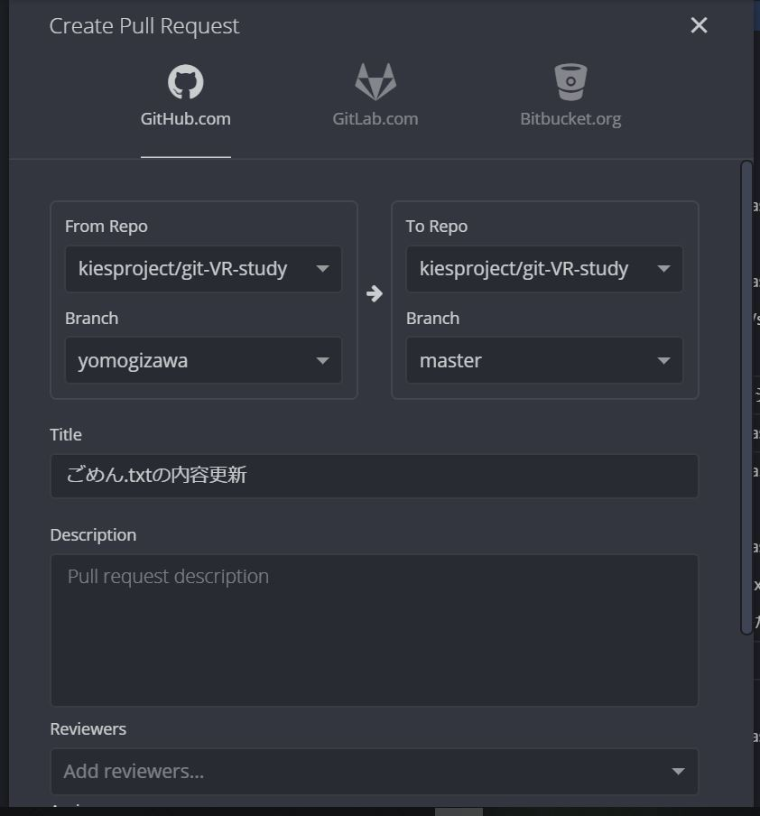
プルリク
選択すると次のような画面が出てくると思います。
ここで確認
Fromにはマージ元のブランチが、TOにはマージで反映させたいブランチになっていることを確認
Titleに何をしたのかを書き込んでください
Descriptionには詳しい内容を書きましょう
これが終わったら下の方にある緑のボタンを押します。
Titleが入ってない場合このお単は押せません。

Slide 34
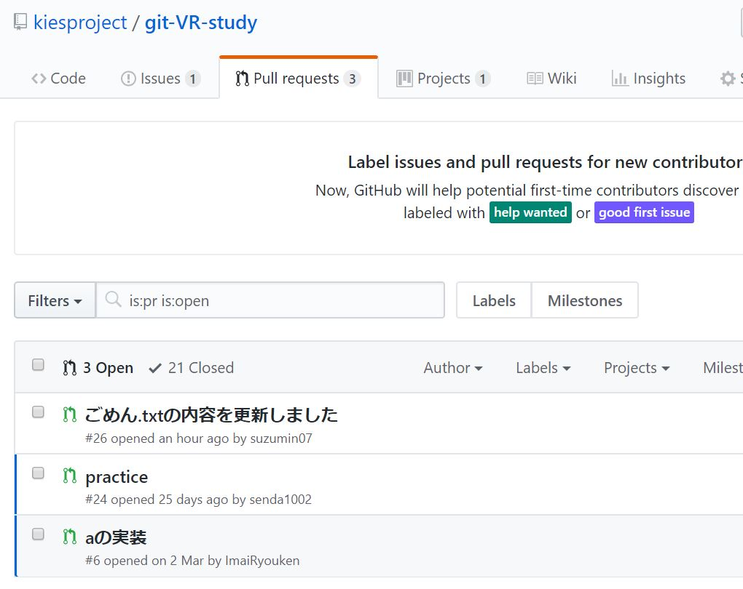
プルリクの了承・拒否
プルリクを送ったら、次はGitHubでの作業になります。
git-VR-studyを選び、
うえのタブのPull requestを選びます
下の蘭からプルリクを選びます。
今回は“ごめん.txtの内容を更新しました”です。

Slide 35
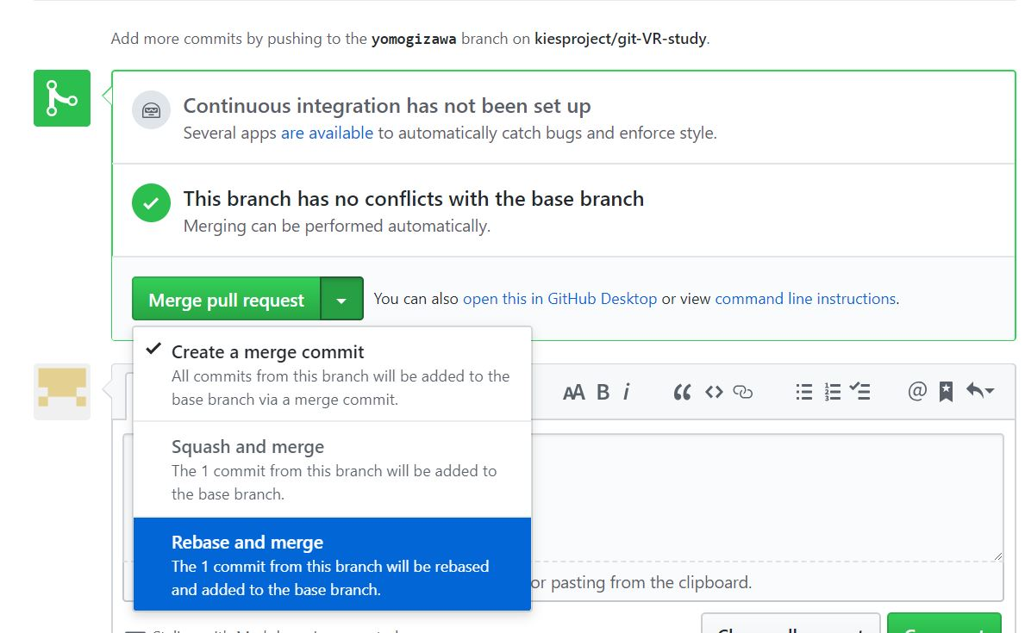
プルリクの了承・拒否
少し下にスライドすると画像のような緑のボタンがあります。
プルダウンメニューで開き、了承するか、拒否するかを選びます。
・了承の場合は”Create
～”です
・蹴っ飛ばす場合
は”Squash～”だと思
います。

Slide 36
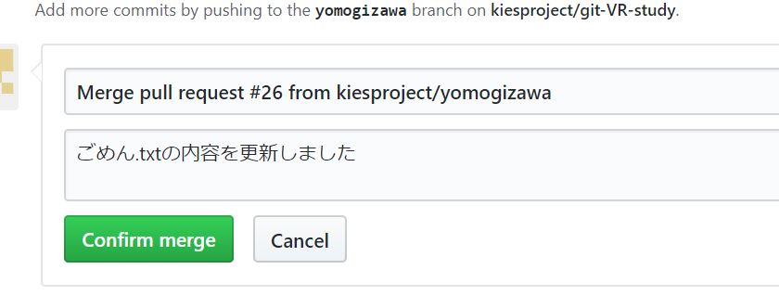
プルリクの(ry
今回は了承で話を進めます。
選んでからボタンを押した後、次のような画面になると思います。
あとはこの緑もボタンを押すだけです。
※このボタンはプルリクを出した本人でも押すことができます。しかし、チーム開発をする場合は他人に押してもらいましょう。
あとから献花することになります(事後)

Slide 37
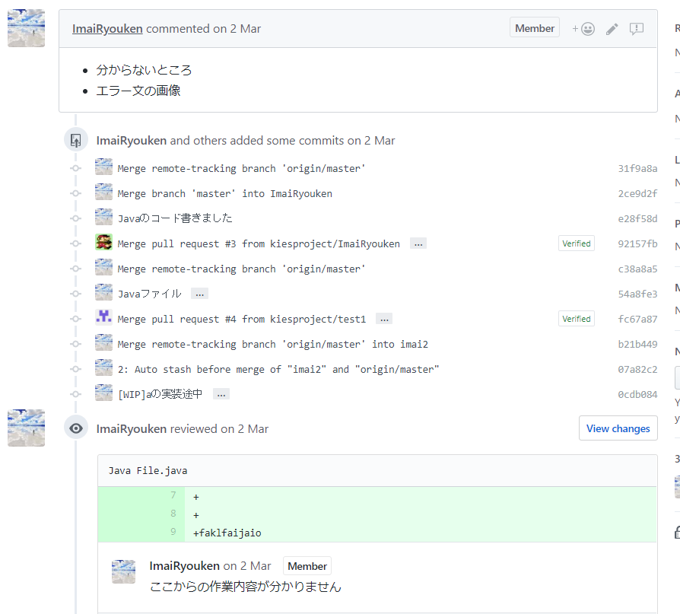
プルリク(ry(追記)
先ほどのボタンの部分の上の方にコメント文を送り合う場所があります。
プルリクに納得できない箇所がある場合はここで殴り合いましょう

Slide 38
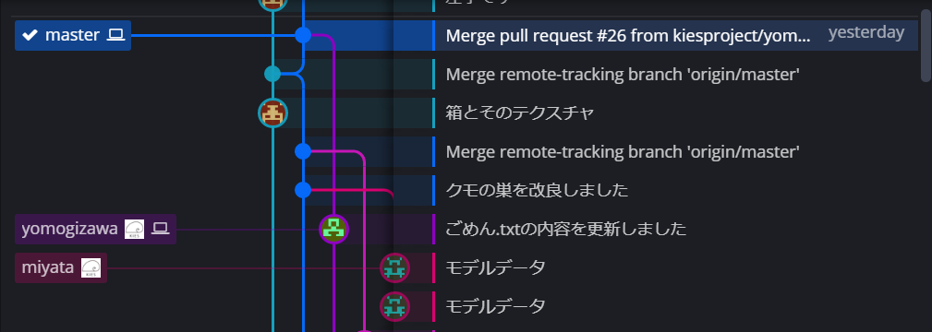
マージラストです
プルリクを了承すればKraken側でも自動で処理されます。
てか、元がGitHubでそれを扱いやすくしてるだけだから当然よね。

Slide 39
以上になります
今回はチーム活動の最低限です。
Gitにはまだ基本的な操作がたくさんあるので自分で調べてみてください。
最近の就職にGitHubが使えるは有利になりますよ？

Slide 40
END

Slide 41
おまけ

Slide 42
アイデア出し
とにかくしゃべりましょう
思ったことは口にだしてみましょう
話さないやつは論外。まずはしゃべれ。もはや屍とかわらない。
考えたことは口に出してみるとまとまったりします。
あと、アイデアまで至ってないものでもその人の視点が誰かの考えになるかも？

Slide 43
VRコンテンツがなかなか思つかないって人へ考え方のご紹介
VRの強みを考える
現実でできないことを考える
あなたの妄想を参考にする
素朴な疑問の解決に
お前それ馬鹿じゃね？みたいなこと

Slide 44
これすごくないですか？
実際の商品をVR空間で体験できてるんですよ！
VRで試してみていいと思ったら現実で買う。
これすごく賢いと思いました。

Slide 45
自論ですが
VRコンテンツなんて相手に
「こんなの思いつかなかった」
「これもアリだな」
って思わせれば勝ちなんですよ(勝ちとかないけどｗ)

Slide 46
気もちは子供のまま
小さいときにこんなこと思ったことありませんか？
・あの遊びがこんなだったら・・・
・テレビから人がでてきそう・・・
・真のデュエルをやってみたい
・シンクロチップ、スロットイン！
クロス！フュージョ…()
発想なんて自由
ある作品ではたたいてかぶってじゃんけんポンを勇者と悪魔でかっこよくしてました(実際血も出してた)

Slide 47

こんなの知ってますか？
ソードアートオンラインのスピンオフ作品、ガンゲイルオンラインです。
ついこの前までやっていましたね。(作成日:2018/07/04)
この中での使い方に注目されている方がいたのでその注目点をご紹介

Slide 48
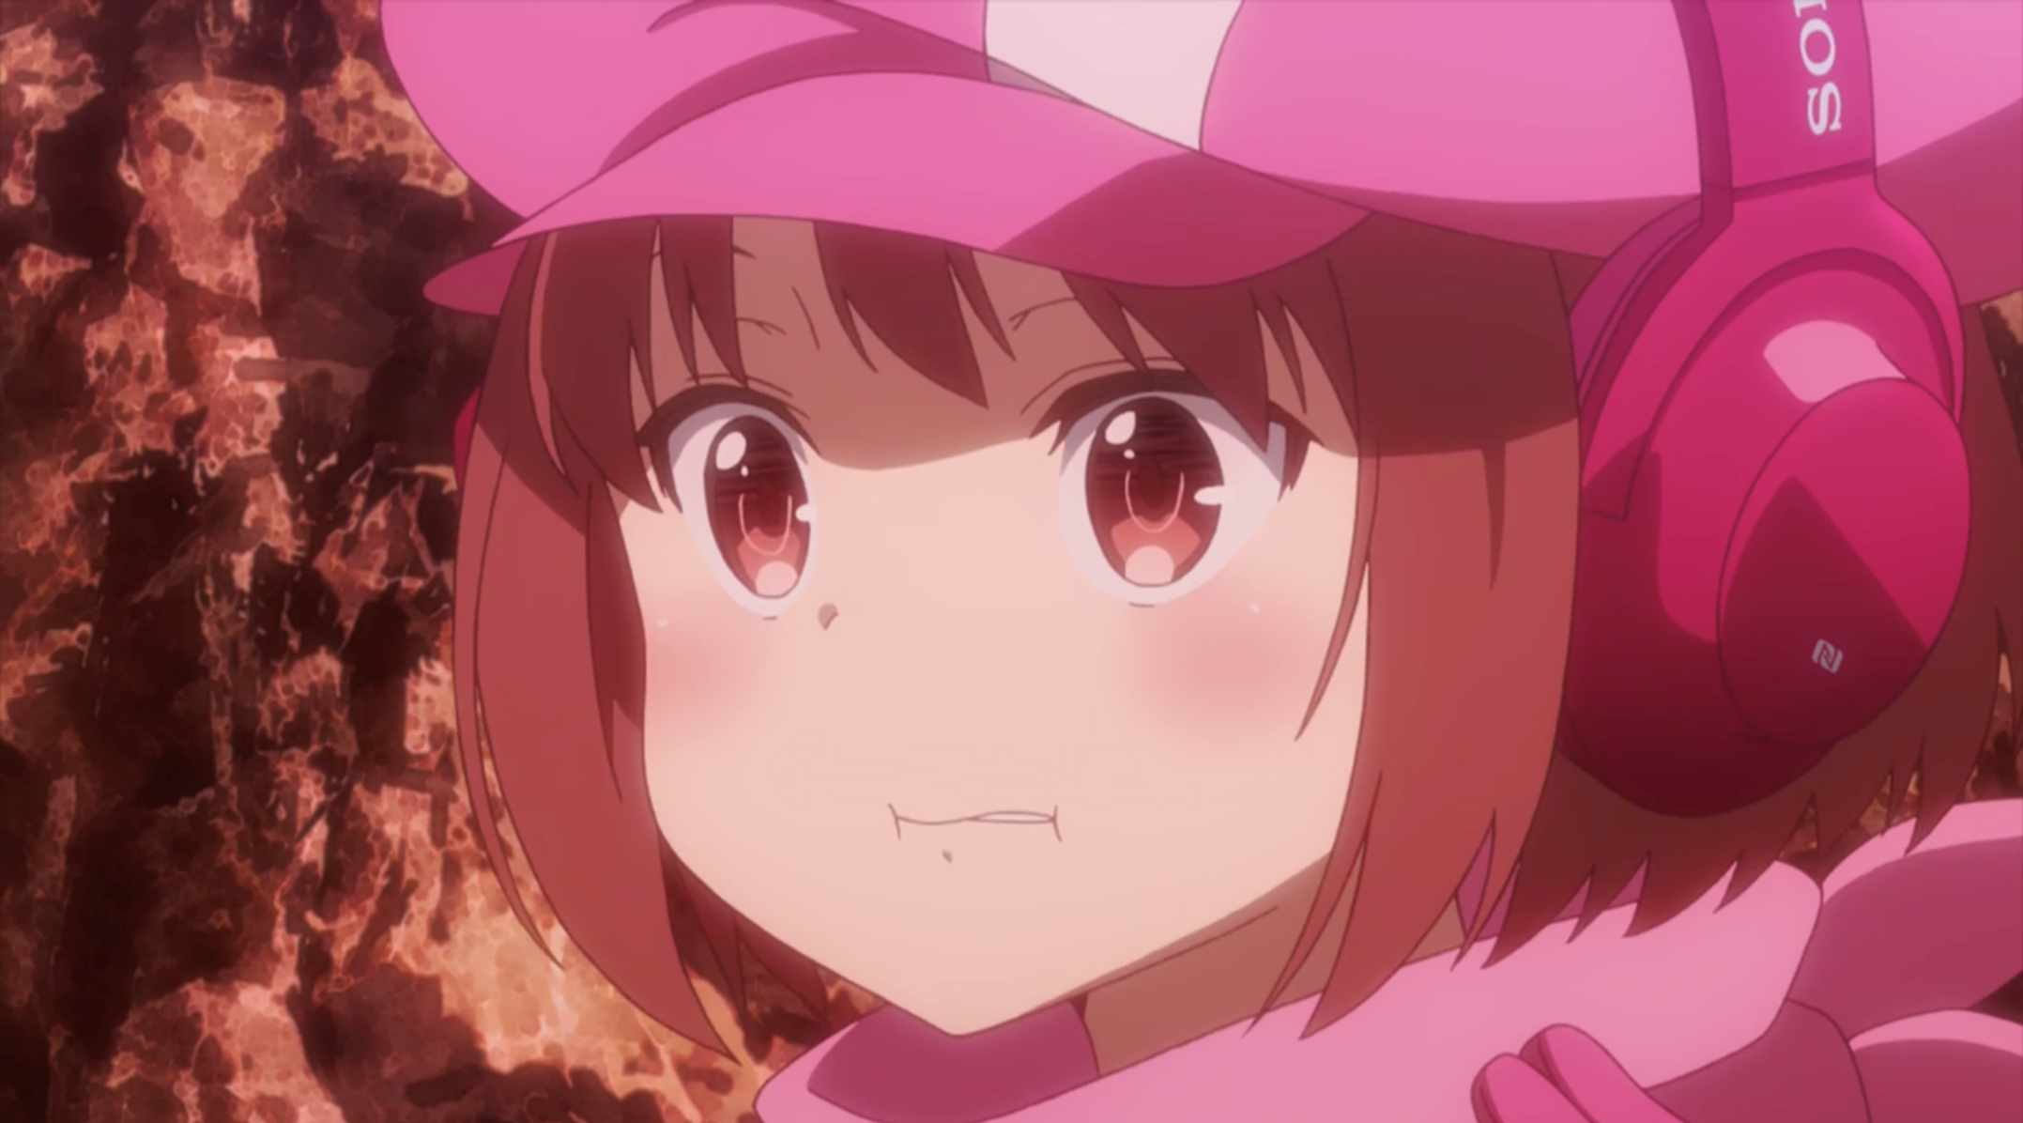
ここに注目
わ か り ま す か
？

Slide 49

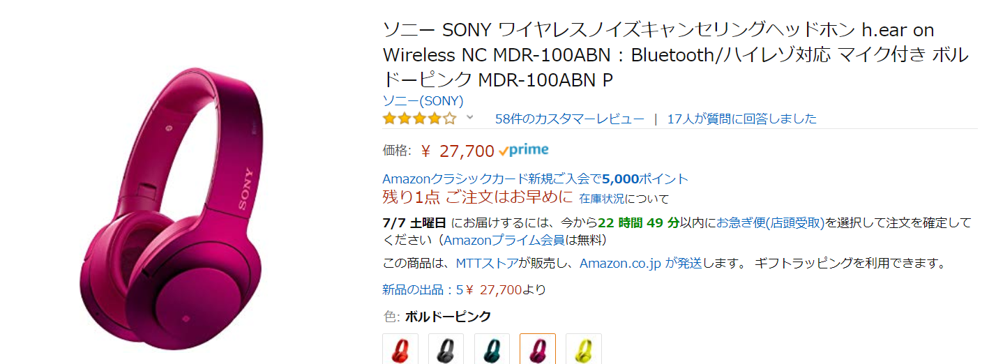
わかったかな？
たぶんこれなんですよねぇ

Slide 50
おまけ
おわり

